Slide 1
Have you got a hobby?
Unit 2 – Lesson 2
Το βιβλίο σου (Κεφάλαιο 2 – Μάθημα 2) σε ηλεκτρονική μορφή
http://ebooks.edu.gr/modules/ebook/show.php/DSDIM-D101/693/4597,20852/
[Photos taken from https://pixabay.com/el/]

Slide 2
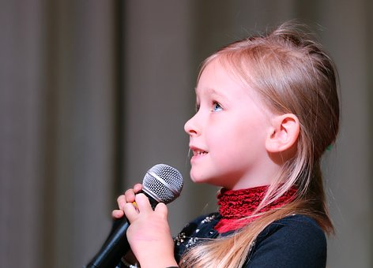
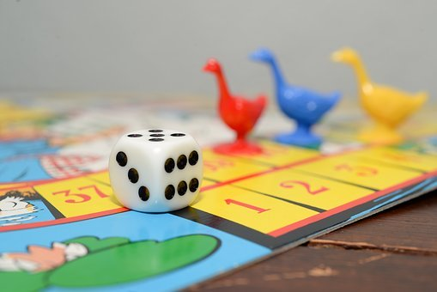
singing = να τραγουδώ
playing board games = να παίζω επιτραπέζια παιχνίδια

Slide 3
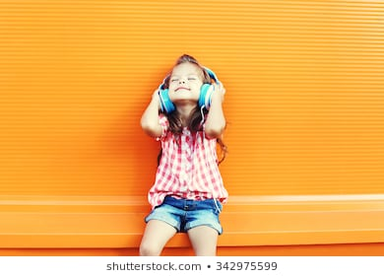
listening to music = να ακούω μουσική
dancing = να χορεύω

Slide 4
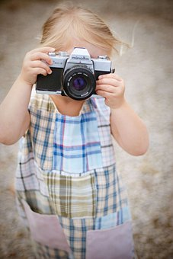
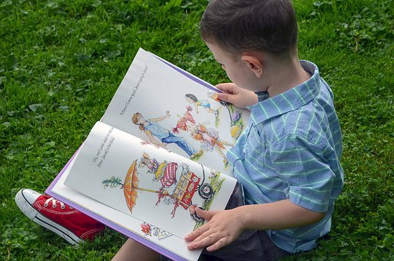
taking photos = να βγάζω φωτογραφίες
reading books = να διαβάζω βιβλία

Slide 5
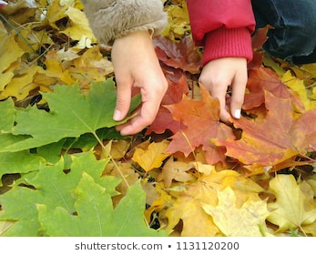
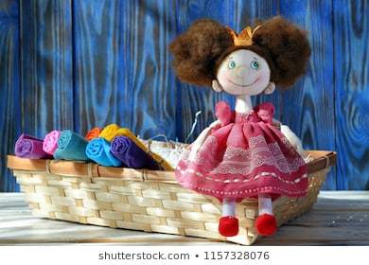
collecting tree leaves = να μαζεύω φύλλα δέντρων
making clothes for dolls = να φτιάχνω ρούχα για κούκλες

Slide 6
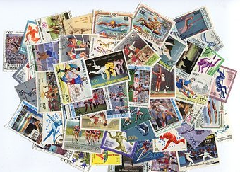
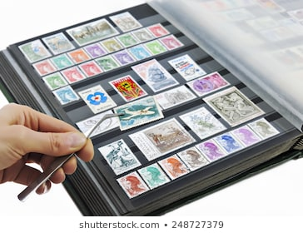
collecting football cards = να μαζεύω κάρτες ποδοσφαίρου
collecting stamps = να μαζεύω γραμματόσημα

Slide 7
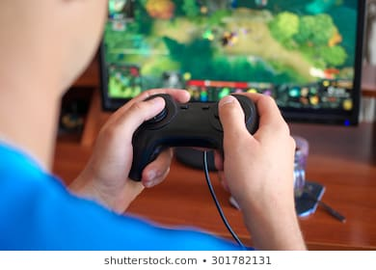
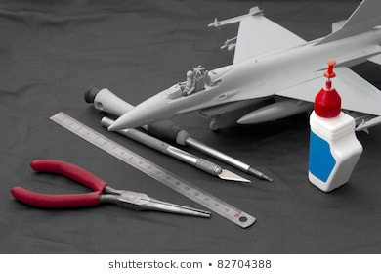
playing computer games = παίζω παιχνίδια στον υπολογιστή
making models (cars, airplanes) = φτιάχνω μοντέλα (αυτοκίνητα, αεροπλάνα)

Slide 8
REMEMBER!!!
Για να μιλήσω για τα hobbies χρησιμοποιώ το ρήμα like, το οποίο είχαμε κάνει επανάληψη στην προηγούμενη ενότητα My favourite sport.
Examples:
I like singing.
I don’t like reading books.
Μπορώ να χρησιμοποιήσω και τις παρακάτω φράσεις για να πω τη γνώμη μου για τα hobbies.
It’s interesting = Είναι ενδιαφέρον
It’s boring = Είναι βαρετό
It’s fun = Είναι διασκεδαστικό
It’s strange = Είναι παράξενο

